Slide 1
Технологии спутниковой связи
Подготовил Мухамедияр Адиль​
Группа: НКНбд-01-20​
Студенческий билет:1032205725

Slide 2
Источники
1. Интернет ресурс “научная библиотека” URL: https://scask.ru/
2. Становление отечественной спутниковой связи (А. В. Чесноков)
3. Состояние и развитие спутниковых систем связи и навигации (А.И.Лазарев, Е.Е.Нечаев)

Slide 3
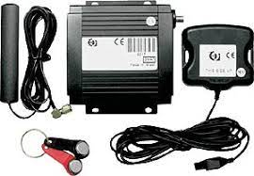
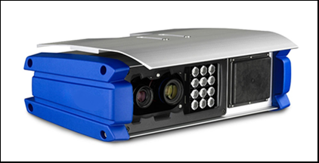

Спутниковые охранные комплексы
На основе технологии GPS в настоящее время бурными темпами развиваются спутниковые охранные комплексы. В автомобильной индустрии классическая многоуровневая охранная система дополняется каналом связи и системой определения координат автомобиля с помощью, как классических методов радиолокации по радиомаякам (система "Аркан"), так и на основе GPS. Разработаных и внедреных охранных систем достаточно много (Cesar Satellite, Навигатор, Автолокатор, LOJACK и т.д.), но принцип работы, примерно, одинаков.
Спутниковое телевидение
Другая, наиболее известная область применения спутниковых систем - спутниковое телевидение. Вспомните спутниковые тарелки (антенны) уютно расположившиеся на домах вашего города, они так привычно вписались в общий пейзаж города, мы не обращаем на них внимания. Комплект аппаратуры для приема программ с любого спутника состоит из трех основных элементов: антенна, конвертер, ресивер.

Slide 4
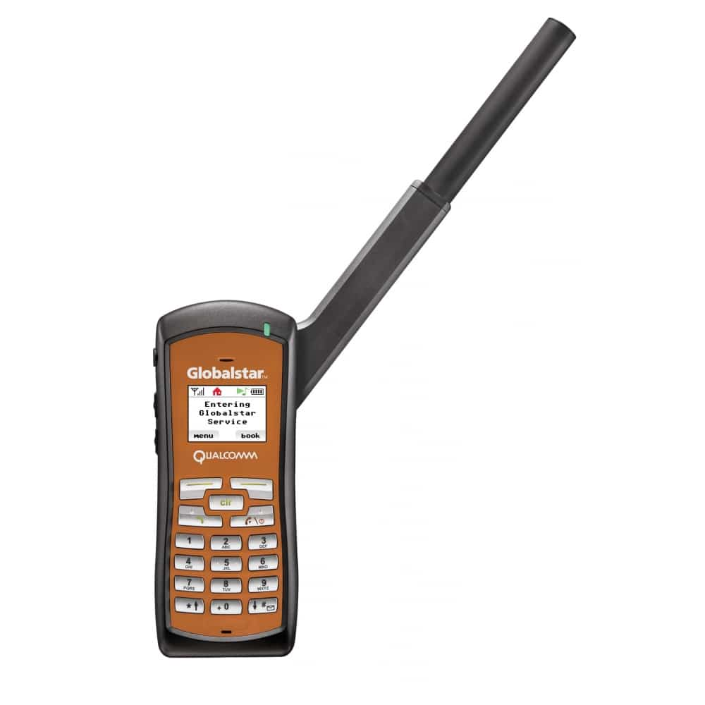
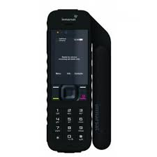
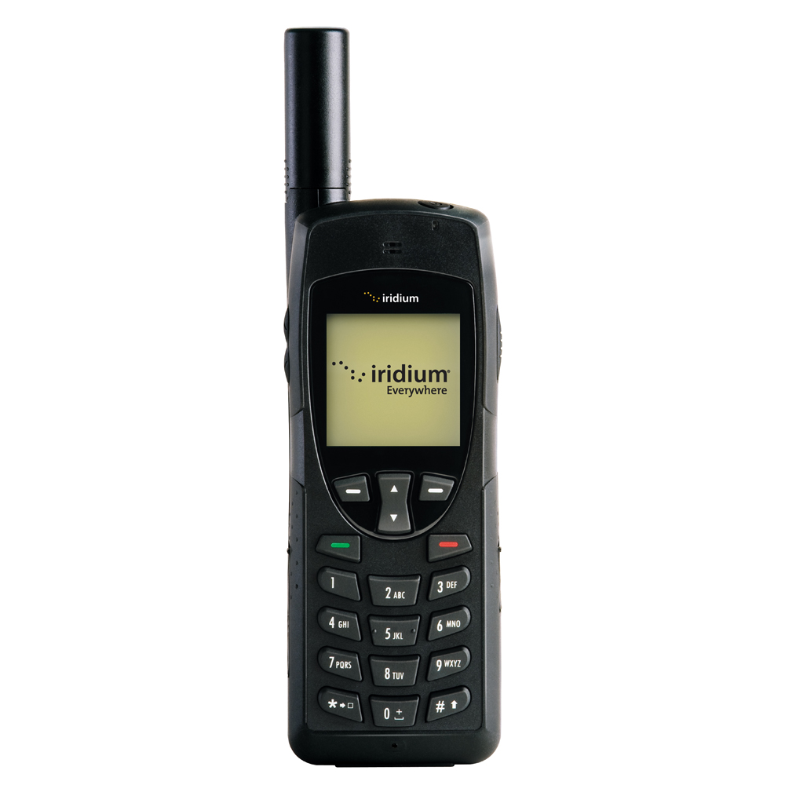
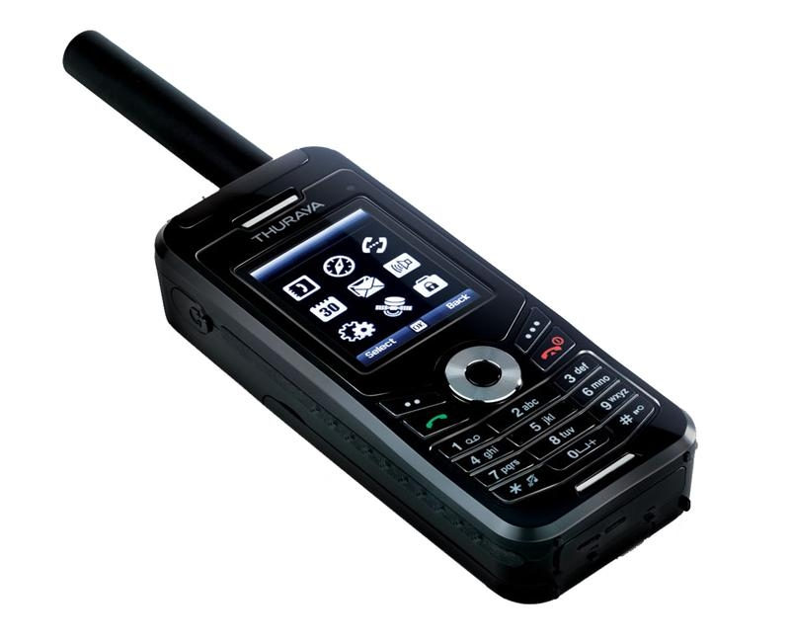
Глобальные спутниковые системы связи (ГССС)
Примерами ГССС являются системы: Globalstar, Inmarsat, Thuraya, Iridium. Первоначально системы предназначались для организации подвижной и стационарной телефонии там, где нет никаких линий связи. В дальнейшем появилась возможность выхода в Интернет, передачи аудио-, видеоинформации и т.д. Системы стали мультисервисными. Обобщенный принцип работы для всех систем: спутник, принимая сигнал абонента транслирует его на ближайшую наземную станцию ​​сопряжения.
Globalstar
Inmarsat
Thuraya
Iridium

Slide 5
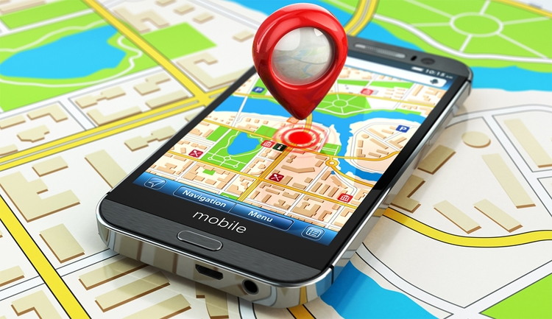
Глобальная система определения координат
Одним из самых ярких примеров использования спутниковых технологий является глобальная система определения координат. Система позволяет с высокой степенью точности (до нескольких сантиметров) определять местоположение объекта (широту, долготу и висоту над уровнем моря), направление и скорость его движения.
Система VSAT
В настоящее время одной из спутниковых систем, активно развивающейся, является система VSAT (Very Small Aperture Terminal). На основе данного вида оборудования можно построить полноценные мультисервисные сети для предоставления таких услуг как:
• доступ в Интернет;
• телефонная связь;
• объединения локальных сетей территориально разделенных пользователей;
• резервирование существующих каналов связи;
• сбор данных, диспетчерское управление и удаленный мониторинг производственных процессов (SCADA);
• организация аудио-, видеоконференций;
• спутниковое телевидение и многое другое.
Эта система находит применение в работе банковских и финансовых организаций, сетей розничной и оптовой торговли, промышленных предприятий и частных лиц. Преимущества сети спутниковой связи на базе VSAT:
• быстрое развертывание сети,
• высокое качество связи,
• простота реконфигурации,
• надежность,
• простое перемещение абонентских терминалов.

Slide 6
Спасибо за внимание!

